Slide 1


SISTEMAS DE ARMAS
Unidad temática “Sensores”
“Fundamentos del Laser”

Slide 2

OBJETIVOS
Definiciones…..
…
Xxx…..

Slide 3
Emisión Estimulada de Radiación
LASER
Un átomo que absorba energía, la convierte en energía interna y pasa a un estado de excitación. Con ello los electrones suben del nivel Base o normal de energía a uno más alto, esto es inestable y los electrones tienden a volver al estado base, al hacerlo, el átomo radiará ese exceso de energía en forma de Fotón.
Hay átomos que se mantienen en estado de excitación por mucho más tiempo. Si es golpeado por un Fotón de energía, hace una inmediata transición hacia su estado base y cede o emite Fotones.
El Fotón de impacto debe ser parte de una onda electromagnética con una frecuencia exacta dependiendo del material que conforman los átomos, esta es la frecuencia de estimulación
Un oscilador como el Magnetrón no puede generar ondas electromagnéticas con longitudes de onda menores a 1 mm.
Para generar ondas ópticas (LASER) se requieren frecuencias 1000 veces más altas. Ello solo es posible mediante la Emisión Estimulada de Radiación.
A este proceso se denomina :
Emisión Estimulada

Slide 4
ESQUEMA DE RADIACIÓN
ESTIMULADA
1
ABSORCIÓN
DE
ENERGÍA
NIVEL DE EXCITACIÓN
NIVEL DE EXCITACIÓN
ENERGIA
NIVEL BASE
NIVEL BASE
Al absorber energía, los electrones suben desde el nivel base al nivel de excitación

Slide 5
ESQUEMA DE RADIACIÓN
ESTIMULADA
2
FLUORECENCIA
EMISIÓN ESPONTANEA
Ó
NIVEL DE EXCITACIÓN
NIVEL DE EXCITACIÓN
ENERGIA
NIVEL BASE
NIVEL BASE
Los electrones vuelven al nivel base desde el nivel de excitación, liberando energía en forma de FOTONES

Slide 6
ESQUEMA DE RADIACIÓN
ESTIMULADA
3
EMISIÓN
ESTIMULADA
NIVEL DE EXCITACIÓN
NIVEL DE EXCITACIÓN
ENERGIA
NIVEL BASE
NIVEL BASE
Al impactar con un FOTON a un átomo excitado, los electrones vuelven a su estado base, liberándose otros FOTONES, lo que genera una especie de multiplicación de fotones.

Slide 7

GENERACION DE UN LASER
Para generar un haz LASER, se requiere un material cuyos átomos puedan ser llevados con facilidad al estado o nivel de excitación. A este material se le conoce como el “Medio Activo” (Ej.: Rubi).
EFECTO DE BOMBEO
La excitación de los átomos del medio activo se logra inyectando a éste una onda electromagnética (Fotones) de una frecuencia distinta a la de estimulación. A este procedimiento se le denomina “Bombeo”.
El Medio Activo en estado de excitación, es sometido al impacto de una onda electromagnética cuyos fotones se desplazan a la frecuencia de estimulación, como efecto de esto, se generará una Cascada de Fotones.

Slide 8

Generación de un
LASER
Generación de un
BAJO EL UMBRAL
SOBRE EL UMBRAL
INTENSIDAD
INTENSIDAD
Longitud de Onda
Longitud de Onda
Con bajos niveles de bombeo, se genera una emisión tipo Fluorescente, con tendencia a una frecuencia determinada.(Bombeo bajo el umbral) fotones.
Con alto nivel de bombeo, se genera una emisión centrada en una frecuencia y con una muy alta intensidad (Bombeo sobre el umbral)

Slide 9
RESONANCIA
Es la sumatoria de ondas del mismo tipo, con igual o distintas frecuencias y cuya resultante es una onda de gran amplitud. los fotones emitidos son amplificados por resonancia en tubos especiales antes de salir a la atmósfera.

Slide 10
Características del LASER
MONOCROMISMO
      La luz emitida posee una sola longitud de onda, la que depende de la energía emitida por el emisor laser (Una sola frecuencia)
COHERENCIA
      Es la propiedad de mantener la frecuencia de la onda por una cierta distancia (Laser He-Ne, app. 30 kms.; laser de Rubí, app. 1 metro)
COHERENCIA
      Poseen una bajísima divergencia de su haz de fotones emitidos, por ello pueden enfocarse en una superficie muy reducida (casi el diámetro de su longitud de onda), generando una altísima concentración de potencia sobre el blanco (densidad de potencia)

Slide 11


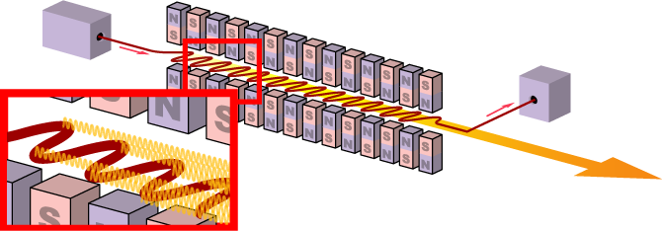
FREE ELECTRON LASER (F.E.L.) LASER DE ELECTRONES LIBRES
Al acelerar un electrón, este emite fotones. Los electrones son forzados a “ondular” al transitar entre campos magnéticos, ello los acelera lateralmente y emiten fotones en fase de una alta potencia(interferencia positiva.
Este tipo de LASER alcanzará potencias de 100 kw para ser usada como arma.
CONCEPTO:
Flujo de electrones en un campo magnético
Campo magnético ondulatorio. Acelera los electrones
.
Flujo de fotones generados por aceleración de ē

Slide 12
  Como Arma
  Como Lidar (Radar Laser)
  Como Telémetro
  Como Designadores de Blancos
  Como dispositivos de Comunicaciones
  Como Sonda Batimétrica
APLICACIONES DEL
LASER

Slide 13
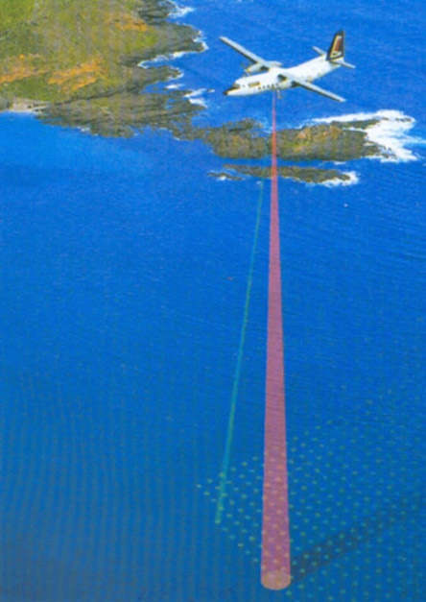
APLICACIONES DEL
LASER
SONDA LASER AEROTRANSPORTADA
  Máx. profundidad : 30 a 40 mts.
  Cobertura : 65 Km²/ hrs.
  Rapidez Sondaje : 900 lecturas /seg.
  Frecuencia : Azul verdoso
  Discriminación : 1 m³ a 10 m Prof.
  Funciona en base a dos laser, el Azul Verde para penetrar bajo el agua y uno Rojo, para medir altura sobre el agua.
  Discrimina por comparación de las dos lecturas y obtiene gran cantidad de data para procesamiento posterior
      Fuente: Naval Forces III 2004 , Vol XXV

Slide 14
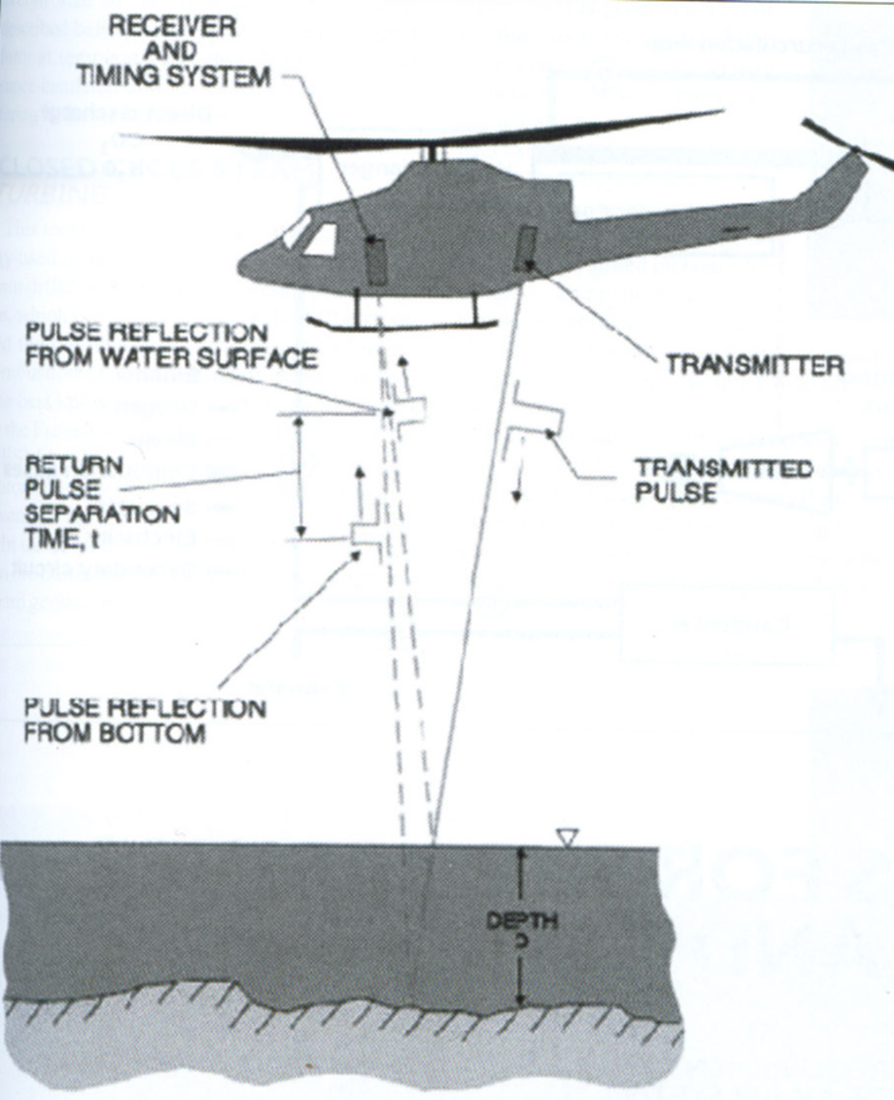
APLICACIONES DEL
LASER
LASER HELITRANSPORTADO
  Esta aplicación de tecnología laser permite hacer levantamientos del fondo marino con alta precisión y en tiempo real, si estos datos se comparan con otros anteriores, permiten detectar posibles minas de fondo en el área registrada.

Slide 15
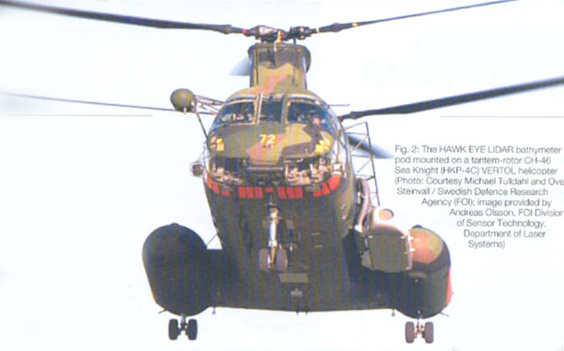
APLICACIONES DEL
LASER

Slide 16

¿ Preguntas ?

Slide 17
Código de Honor Armada de Chile
“Buscaré siempre mi superación intelectual y mantendré una óptima condición física”
Honor Patria Eficiencia Disciplina

